Slide 1
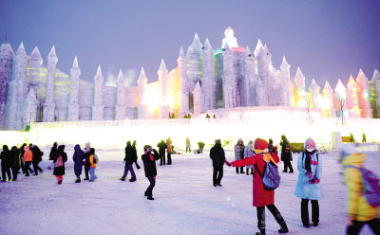
哈尔滨的冬天

Slide 2
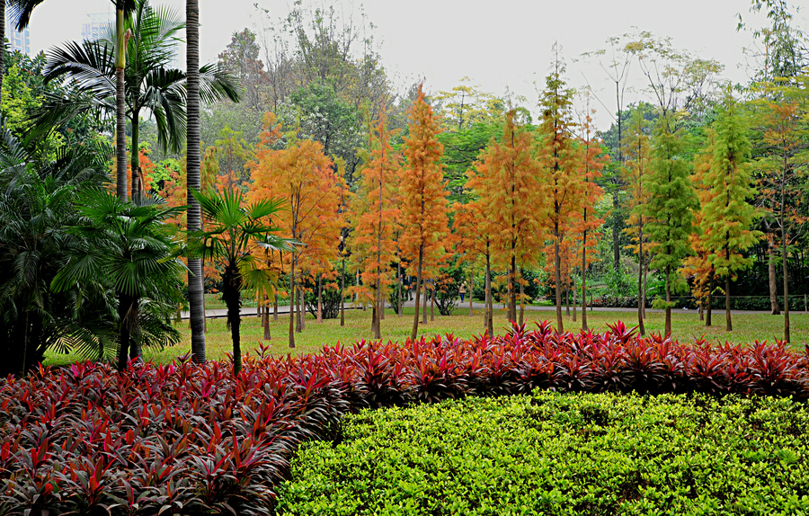
广州的冬天

Slide 3
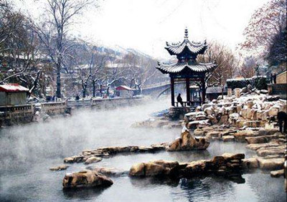

Slide 4
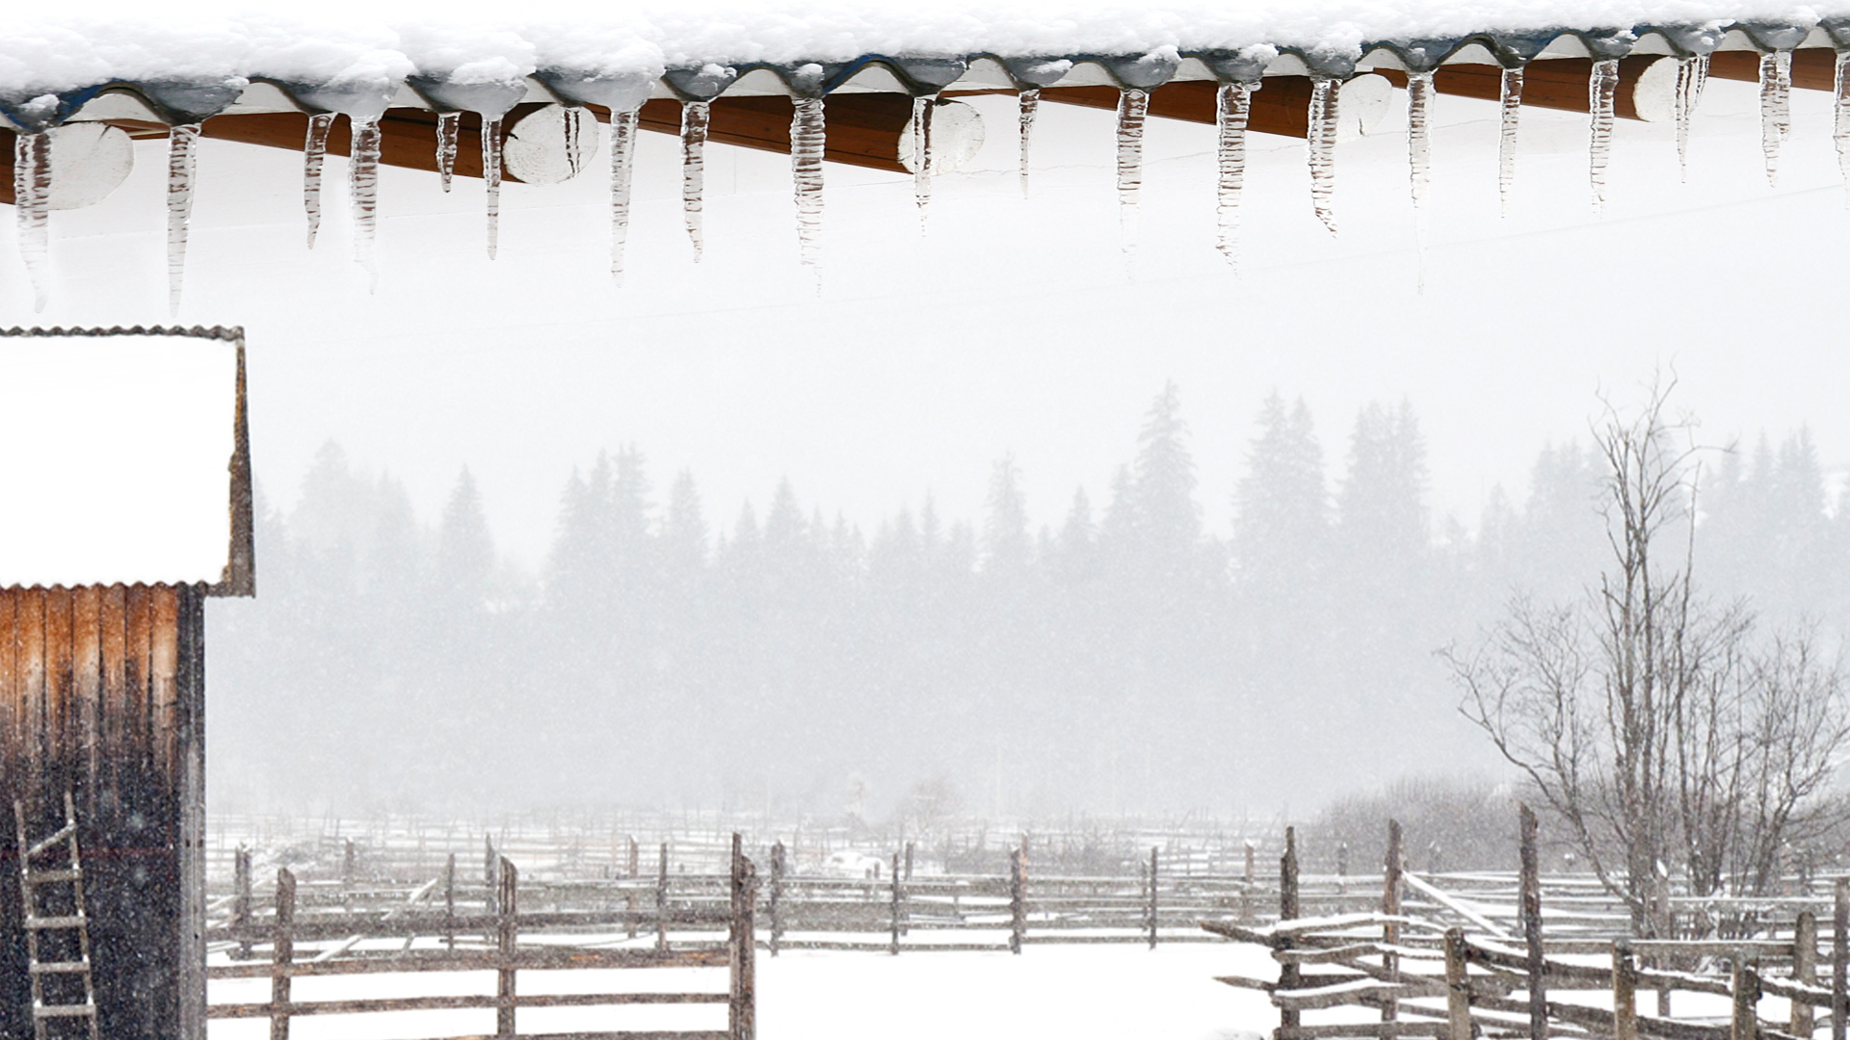
济南的冬天
老舍

Slide 5
学习目标：
1、有感情地朗读课文，感知内容，体味济南的冬天之美。
2、理清思路，体会比喻、拟人手法对突出景物特点的作用。
3、体会作者对景物独特的感受，以及对其寄予的深情。

Slide 6
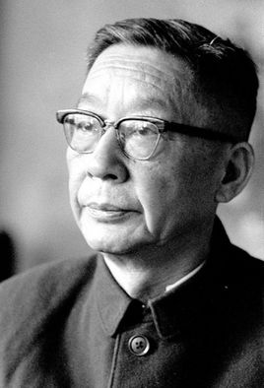
背景知识
，原名 庆春，字 （舍我）。北京人，老舍是他最常用的笔名，著名作家。是语言大师，被誉为“人民艺术家”。著名作品有《骆驼祥子》《龙须沟》 《茶馆》《四世同堂》等。话剧《茶馆》被西方人誉为“东方舞台上的奇迹”
老舍
舒
舍予
作者简介
（1899年2月3日—1966年8月24日）

Slide 7
字音字形
给下列红颜色字注音，注在课文中字的上面。
秀气( ) ①济( )南 伦敦( )
②暖和( ) 着( )落 地毯( )
③髻( ) 看( )护 镶( )上
澄( )清 露( )出 狭( )窄
宽敞( ) ④水藻( ) 贮( )蓄( )
qi
jĭ
dūn
huo
zhuó
tăn
jì
kān
xiāng
chéng
lòu
xiá
chang
z ă o
zhù
xù

Slide 8
感知文章
听读课文，标重音、停顿、情感，思考：
1、假设要给一个从来没到过济南的人讲讲济南的冬天，根据课文，你将分哪几个方面讲，着重讲哪个方面？
2、用“找景物，抓特征”的方法阅读课文，写了济南的冬天什么特点？

Slide 9
课文分析
(天气、山景、水色)分别如何体现“温晴”的？
天气
山景
水色
——响晴（对比：北平、伦敦、热带）
一幅清新的水墨画
阳光朗照下的山——暖和、安静（总）
薄雪覆盖下的山——秀气（分，近）
城外的远山——淡雅（分，远景）
温晴
绿萍
水藻
垂柳
——绿

Slide 10
赏析句子
自由朗读，选择一句你最喜欢的句子，赏析这个句子好处。
我觉得___________写得好，好在__________。

Slide 11
赏析句子
根据你的理解，标出3段重音和停连，朗读这一段。
1、甲：这一圈小山在冬天特别可爱，好像是把济南放在一个小摇篮里，它们安静不动地低说：“你们放心吧，这儿准保暖和。”
乙：这一圈小山围着济南，使济南在冬天也特别暖和．
用比喻、拟人手法，用“小摇篮”比喻小山围城的地理环境，显得可爱、温暖。又用拟人手法，山温存体贴的抚慰，显出脉脉温情。躺在摇篮里承受母亲体贴入微的抚爱，那当然是最暖和不过的了，体现了“理想境界”的温暖、舒适的特点。

Slide 12
句子赏析
2、最妙的是下点小雪呀。看吧，山上的矮松越发的青黑，树尖上顶着一髻儿白花，好像日本看护妇。
——①山松的“青黑色”，树尖上雪落成的白花，色彩鲜明淡雅；
②又以“看护妇”比喻树尖上白雪，生动形象。
③ “呀”“吧”的口语词起到了让语言活泼起来的作用。
情景交融

Slide 13
句子赏析
3、山坡上卧着些小村庄，小村庄的房顶上卧着点雪。
——比拟手法，村庄“卧”在山坡上，雪“卧”在屋顶，写出了山坡的安静、闲适的氛围。化静为动，更为生动。
用“卧”字比拟手法写一个句子。

Slide 14
句子赏析
朗读第6段
4、天儿越晴，水藻越绿，就凭这些绿的精神，水也不忍得冻上，况且那些长枝的垂柳还要在水里照个影儿呢！
——采用了拟人的修辞手法，“不忍得”赋予了水以人的情感与灵气，表现了水的“绿的精神”之珍贵、可爱、美丽。
情景交融

Slide 15
句子赏析
朗读第6段
5、看吧，由澄清的河水慢慢往上看吧，空中，半空中，天上，自上而下全是那么清亮，那么蓝汪汪的，整个的是块空灵的蓝水晶。这块水晶里，包着红屋顶，黄草山，像地毯上的小团花的灰色树影。 （独特的感受，摘抄）
——想象、比喻，将天光、水色融为一体，比喻为一个水晶，描绘出济南的色彩明丽，清澈透亮。 情景交融

Slide 16
济南的冬天？ 冬天的济南？

Slide 17
一切景语皆情语
写景抒情
如开头写“对于一个在北平住惯的人”“对于一个刚由伦敦回来的人”通过对比，得出“济南真算个宝地”的结论，既写出了自己的独特感受，又显得情真意切。
“这一圈小山在冬天特别可爱”蕴含着“我爱济南的冬天，我爱冬天的济南”的情意。
“圈儿”“口儿”，“儿”与“小”搭配，贴切地表现出其“小”，表达出一种由衷的“喜爱”。
直接抒发感情

Slide 18
写景抒情
“请闭上眼想：一个老城……这是不是个理想的境界”
“最妙的是下点小雪呀”
“这是张水墨画”
“自上而下全是那么清亮，那么蓝汪汪的，整个的是块空灵的蓝水晶........”
创造意境（流露深情）

Slide 19
写景抒情
“树尖儿上顶着一髻儿白花，好像日本看护妇.”
“山尖全白了，给蓝天镶上一道银边。”
“那点薄雪好像忽然害了羞，微微露出点儿粉色。
手法运用（展开想象，抒发热爱之情）

Slide 20
比喻与比拟
明喻：像、仿佛、如同、似的
暗喻：是、就是、变成、等于
借喻：喻体直接代替本体：风把地上的树叶吹起来，一群黄蝴蝶飞起来了。
比喻
拟人：物——人（无比喻词）
拟物：人——物：飞出来八岁侄儿。
物——物：公理几块钱一斤？
比拟

Slide 21
作业：
1、抄写字词3遍，加拼音，写序号（划掉的不写，补充写增加的）
2、阅读《骆驼祥子》30页，批注2处，提问一个。
3、摘抄200字（精选，注意质量与字数）

